Slide 1
TAKTIKA DELOSTRELECTVA
Téma | T 5/1: Všeobecné ustanovenia o delostreleckom prieskume
Učebné ciele | Charakterizovať delostrelecký prieskum v podmienkach OS SR
Učebné úlohy | Úvod | 5 min.
 | 1) Všeobecné ustanovenia o delostreleckom prieskume | 10 min.
 | 2) Miesto riadenia delostreleckého prieskumu | 10 min.
 | 3) Štruktúra delostreleckých prieskumných jednotiek PS OS SR | 20 min.
 | 4) Prieskumné - spravodajské informácie o cieli | 20 min.
 | 5) Spôsoby zisťovania polohy cieľov na úrovni prieskumného družstva | 20 min.
 | Záver | 5 min.
Metóda | Prednáška
Čas | 2 x 45 min.
Motto:
„Hybnou silou vojny je nekonečné množstvo peňazí“
Marcus Tullius Cicero
mjr. Ing. Miroslav Mušinka
Katedra vojenskej taktiky a operačného umenia

Slide 2



Literatúra
Del-1-2
Bojové použitie delostrelectva
OS SR
Del-6-3
Delostrelecký prieskum
SPG-3-22/Del Delostrelecké postupy
(B)

Slide 3
1) Všeobecné ustanovenia o delostreleckom prieskume
Vojenské aktivity
Ofenzívne
Defenzívne
Stabilizačné
Umožňujúce
Útok
- s úplnou prípravou
- so skrátenou prípravou
- protiútok
- na nepripraveného nepriateľa
Výpad
Rozvíjanie úspechu
Prenasledovanie
Prebitie sa z obkľúčenia
Klamný výpad
Demonštrácia sily
Prieskum bojom
Obrana
- mobilná
- priestoru
Boj na zdržanie
Bezpečnosť a kontrola
Podpora reformy bezpečnostného sektoru
Počiatočná obnova občianskych služieb
Úlohy dočasnej vlády
Prieskum
Bezpečnosť
Nadviazanie dotyku
Stretný boj
Spojenie jednotiek
Odchod z boja
Ústup
Pochod
Prekonávanie prekážok a zriaďovanie priechodov v zátarasoch
Vystriedanie jednotiek v boji a pomoc jednotkám s obkľúčenia
Pasca

Slide 4
1) Všeobecné ustanovenia o delostreleckom prieskume
Prieskum
Delostrelecký prieskum
Prieskum priestorov
(Rekognoskácia)
je najdôležitejším druhom umožňujúcich aktivít del. jednotiek
vykonávajú ho delostrelecké prieskumné jednotky
získavanie prieskumných údajov
vyhodnocovanie účinkov palieb delostreleckých jednotiek
vykonávajú ho rekognoskačné skupiny
Organické (rekognoskačné družstvo)
Účelové (delostrelecká prieskumná skupina)

Slide 5
1) Všeobecné ustanovenia o delostreleckom prieskume
Delostrelecký prieskum
čiastkové aktivity v rámci taktických úloh delostreleckých jednotiek
plnenie úloh v prospech delostreleckých jednotiek
zahrnutý v úlohách spravodajského zabezpečenia operácie
Delostrelecké prieskumné jednotky
(vykonávatelia / senzory)
delostrelecké prieskumné družstva
predsunutí pozorovatelia
predsunutí vzdušní navádzači
technické a vzdušné prostriedky a obsluhy
Zodpovednosť za pozorovanie a vyhodnocovanie priestorov, vyhľadávanie / zisťovanie cieľov, navádzanie delostreleckej paľby, vyhodnocovanie jej účinkov na cieľ
Miesta riadenia delostreleckého prieskumu
(štáby)
veliteľstva delostreleckých prieskumných jednotiek
skupiny S – 2 štábu odd / pr
styční dôstojníci (pridelené jedn. techn. alebo vzd. prieskumu)
Zodpovednosť za analýzu nepriateľa, plánovanie, riadenie a koordinovanie prieskumných činností, analýza prieskumných (spravodajských informácií)

Slide 6
1) Všeobecné ustanovenia o delostreleckom prieskume
Delostrelecký prieskum
Prieskum
(Reconaissance)
Sledovanie
(Surveillance )
Zisťovanie cieľov
(Targeting Acquisition)
Spravodajstvo
(Inteligence)
ISTAR
SPRAVODAJSTVO – SLEDOVANIE – ZISŤOVANIE CIEĽOV - PRIESKUM
(Intelligence – Surveillance - Targeting Acquisition - and - Reconaissance)

Slide 7
1) Všeobecné ustanovenia o delostreleckom prieskume
Delostrelecký prieskum
Základný
Technický
Vzdušný
Zvukomerný
Optoelektronický
Rádiolokačný

Slide 8
1) Všeobecné ustanovenia o delostreleckom prieskume
Delostrelecké pozorovateľne
(pozorovacie stanovištia)
S
M
E
T
T
-
T
C
M – Mission - Úloha
Mimo vozidiel
Samostatné pozorovateľne
E – Enemy - Nepriateľ
T – Terrain and Weather - Terén a Počasie
Na vozidlách
Združené pozorovateľne
T – Troops and Support Aviable- Jednotky a dostupná podpora
Kombino-vane
S krátkou základňou
So širokou základňou
T – Time Aviable – Dostupný čas
C – Civil Consideration- Vplyv na civilné obyvateľstvo

Slide 9
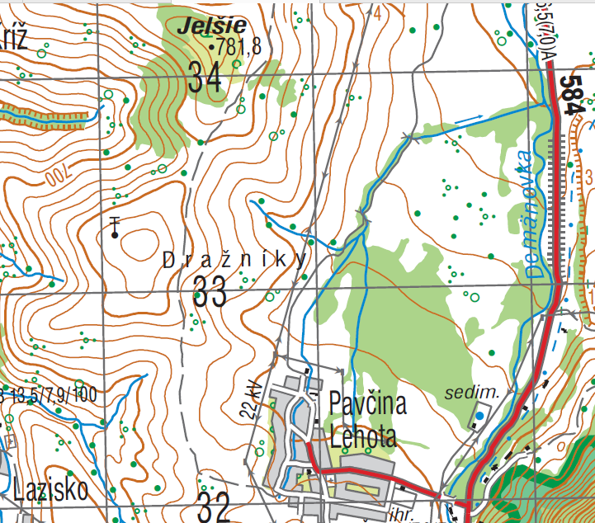
1) Všeobecné ustanovenia o delostreleckom prieskume
Voľba a zaujatie pozorovateľne
Podmienky:
musí zabezpečiť pozorovanie v celom pásme prieskumu
musí zabezpečiť skryté zaujatie a rozmiestnenie na poz., ochranu pred odhalením
pod horizontom na privrátenom svahu
nie na vrcholoch výšin, výrazných terénnych predmetoch (samost. budovy, sk. stromov, okraje lesa, trig. body, ...)
vyššie ako pozorované objekty
spoľahlivosť spojenia
poskytovanie i možnosť dlhodobého pobytu
dobré maskovanie
ochrana pred strelami z RZ a granátov

Slide 10
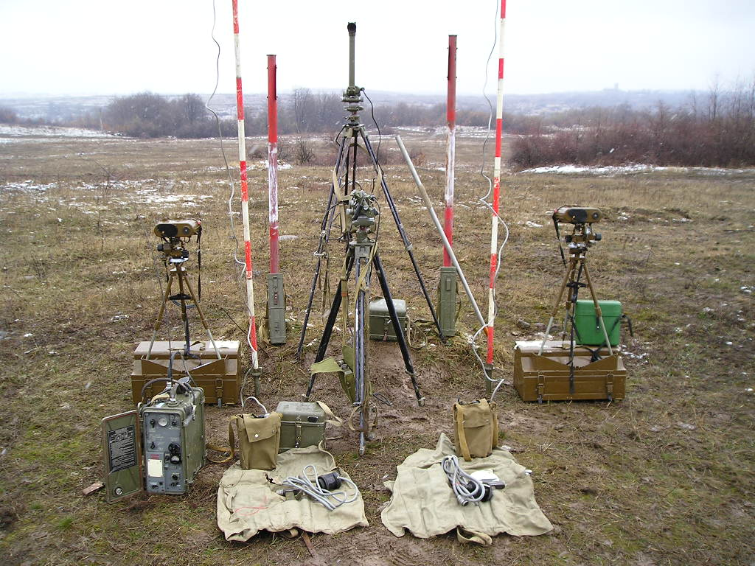
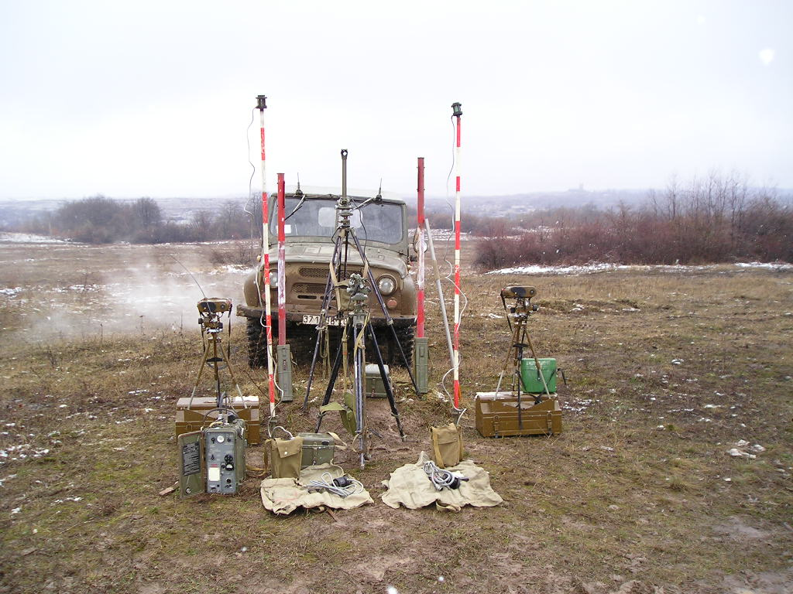
1) Všeobecné ustanovenia o delostreleckom prieskume
Vybavenie pozorovateľne
Dokumentačné
Materiálne
pracovná mapa,
denník prijatých a odoslaných správ (hlásení),
denník prieskumu,
náčrt orientačných (význačných) bodov a cieľov,
schéma topograficko-geodetického pripojenia pozorovateľne,
náčrt vlastnej ochrany pozorovateľne,
plán zmien (odpočinku a pozorovania),
formuláre na výpočet topografických a geodetických úloh,
plán nabíjania zdrojov do prístrojov,
výpis z katalógu súradnicovo známych bodov,
výpis z katalógu súradníc Slnka a Polárky,
výpis smerníkov na Slnko,
spresnenú dokumentáciu podľa nariadenia nadriadeného,

Slide 11
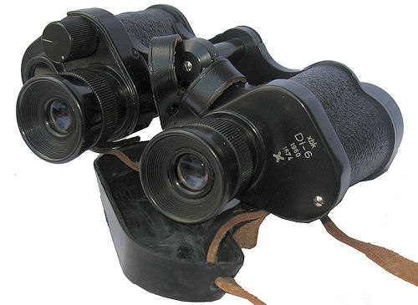
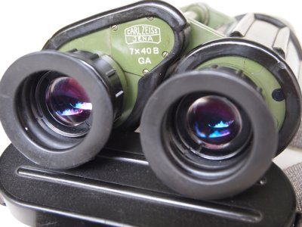
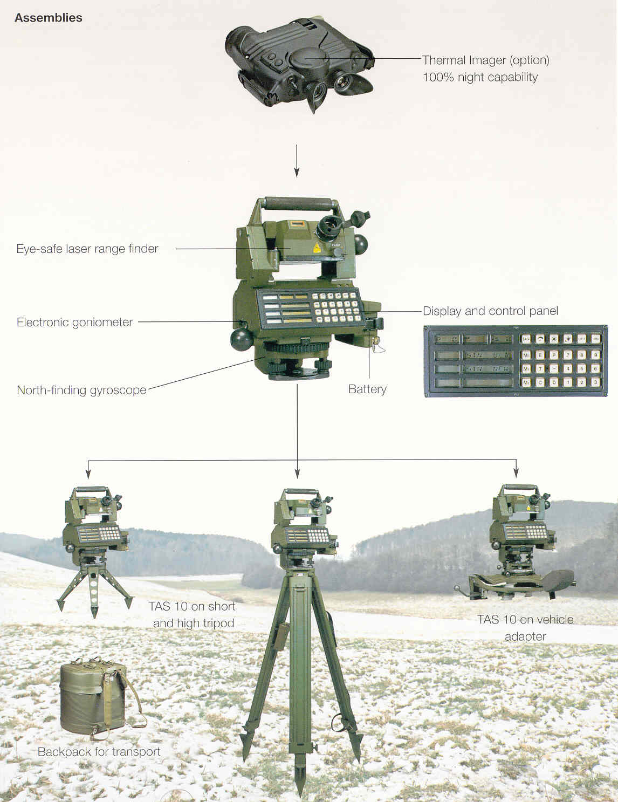
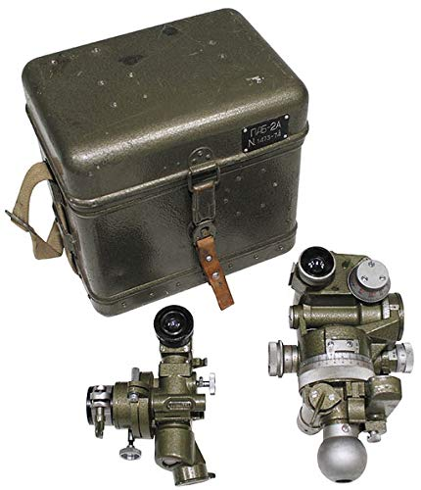
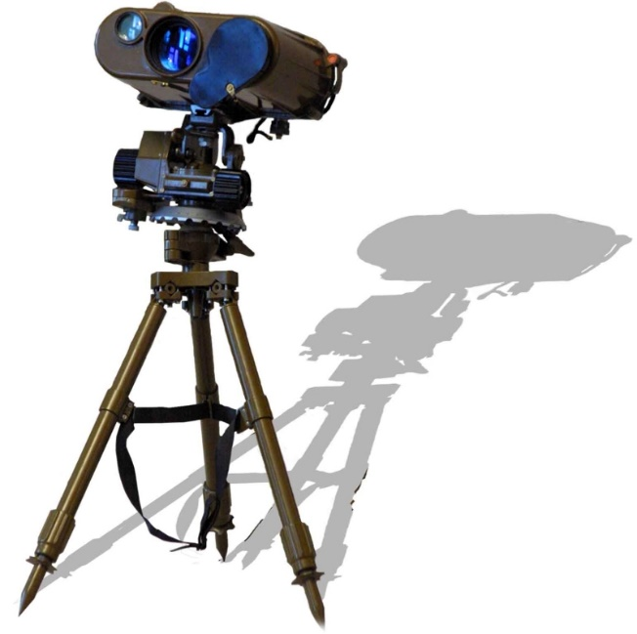
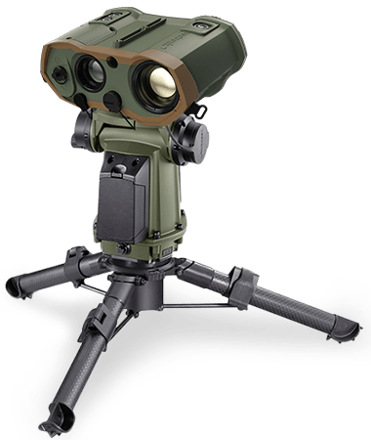
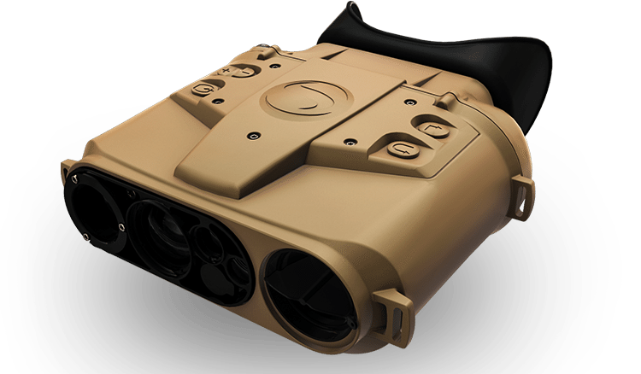
1) Všeobecné ustanovenia o delostreleckom prieskume
TAOS - 20
EDF 7x40
PAB – 2A
D - 6
MOSCITO TI
JIM COMPACT
LPR - 1

Slide 12
2) Miesto riadenia delostreleckého prieskumu
Miesto riadenia delostreleckého prieskumu (MRDPs)
riadenia prieskumu,
zhromažďovania a prvotného vyhodnocovania informácií od všetkých zdrojov v rámci oddielu (batérie), vrátane pridelených prostriedkov (zdrojov).
Spravidla je súčasťou miesta riadenia paľby oddielu (batérie) a tvoria ju veliteľstvá delostreleckých prieskumných jednotiek (batérie, čaty), ktoré môžu byť rozšírené o príslušníkov S-2, S-3 a iných zložiek a súčastí.

Slide 13
2) Miesto riadenia delostreleckého prieskumu
Úlohy MRDPs:
príprava plánu prieskumu,
plánovanie použitia prieskumných orgánov a rozdelením úloh medzi jednotky,
zabezpečenie prípravy podkladov pre prípravu vlastných a pridelených prieskumných orgánov a veliteľov rádiolokačného prieskumu (Weapon Locating Ra-dars – WLRs) a zvukomerného prieskumu (Acoustic Weapon Locating System – AWLs), spôsobom ich nasadenia, výberom miest pre ich činnosť, prístupových ciest a pod.,
určenie podmienok a spôsobu riadenia vyžarovania (Emission Control – EMCON),
vykonanie podrobnej analýzy prostredia so zameraním na terén, poveternostné pomery (podmienky) a nepriateľa v priestore spravodajskej zodpovednosti, resp. záujmu,
príprava hlásení k odpovediam na informačné požiadavky v presne vymedzenom čase,
evidencia, vyhodnotenie a spracovanie získaných informácií do spoločného obrazu o operačnej situácii (COP – Common Operational Picture) a záznamníkov informácií,
spätná väzbou smerom k zdrojom prieskumu.

Slide 14
2) Štruktúra delostreleckých prieskumných jednotiek PS OS SR
Štruktúra delostreleckého prieskumu v ShDO
ShDO
Veliteľstvo a štáb
BPV
PalBat
PsBat
S – 2
Psdr
RLdr
Náčelník S – 2 npor.
2x Dôstojník S – 2 por.
Pomocník rtn.

Slide 15
2) Štruktúra delostreleckých prieskumných jednotiek PS OS SR
Štruktúra delostreleckého prieskumu v ShDO
PsBat
Vel. batérie kapitán
ZV batérie nadporučík
Veliaci podd. nadrotmajster
Výkonný podd. rotmajster
Technik batérie rotný
2x Vodič vojak 2.st
Osobný terénny automobil
Nákladný automobil terénny stredný
1. Psdr
1. psdr
Vel. družstva rotný
Mladší analytik čatár
Operátor špecialista desiatnik
Spojár vojak
Vodič špec. vozidla desiatnik
OT-90DP
2. Psdr
3. Psdr
2. – 6. psdr
Vel. družstva rotný
Starší prieskumník slobodník
Prieskumník vojak
Vodič špec. vozidla desiatnik
LPR-1 alebo DPK
OT-90DP alebo Aligátor
RLdr
4. Psdr
Vel. družstva rotný
Operátor špecialista desiatnik
Starší operátor slobodník
Vodič vojak
Nákladný automobil terénny stredný
PSNR - 5
5. Psdr
6. Psdr

Slide 16
2) Štruktúra delostreleckých prieskumných jednotiek PS OS SR
Štruktúra delostreleckého prieskumu v RMO
RMO
Veliteľstvo a štáb
BPV
RMBat
PsBat
S – 2
1. PsČ
2. PsČ
Náčelník S – 2 npor.
2x Dôstojník S – 2 por.
Pomocník rtn.

Slide 17
2) Štruktúra delostreleckých prieskumných jednotiek PS OS SR
Štruktúra delostreleckého prieskumu v RMO
PsBat
Vel. batérie kapitán
ZV batérie nadporučík
Veliaci podd. nadrotmajster
Výkonný podd. rotmajster
Technik batérie rotný
Starší vodič slobodník
Vodič vojak 2.st
Osobný terénny automobil
Nákladný automobil terénny stredný
PsČ
Vel. čaty poručík
Veliaci podd. rotmajster
Osobný terénny automobil
PsČ
drKP
Vel. družstva rotný
Starší operátor špec. čatár
Starší vodič operátor slobodník
Osobný terénny automobil
RLdr
Vel. družstva rotný
Operátor špecialista desiatnik
Starší operátor slobodník
Starší vodič slobodník
Osobný terénny automobil
PSNR - 5
3x psdr
Vel. družstva rotný
Operátor špecialista desiatnik
Starší prieskumník slobodník
Vodič špec. vozidla slobodník
DPK
Aligátor
Psdr
Psdr
Psdr

Slide 18
3) Prieskumné - spravodajské informácie o cieli
Prieskumné údaje / Spravodajské informácie o cieli:
dátum a čas zistenia cieľa
číslo cieľa
druh a charakter cieľa,
stupeň jeho ochrany (ženijnej alebo pancierovej)
poloha stredu cieľa alebo jeho najdôležitejších častí (polárne alebo pravouhlé súradnice)
rozmery cieľa (šírka, hĺbka)
druh činnosti cieľa (ak má význam z hľadiska riadenia paľby)
prostriedok, ktorým bol cieľ zistený
smer a rýchlosť pohybu (ak sa jedná o pohyblivý cieľ)
súradnice čela prúdu, dĺžka prúdu
charakteristika presnosti súradníc (presné, približné, odhadnuté)
stav cieľa po vykonanom údere

Slide 19
3) Prieskumné - spravodajské informácie o cieli
Číslovanie cieľov (SPG-3-22, Hlava 4):
číslo je cieľu pridelené až po rozhodnutí, že cieľ bude postreľovaný alebo bude zahrnutý do plánu palieb
EB4766
Označenie krajiny
Prideľuje najvyšší veliteľ
Označenie zodpovednosti za cieľ
Prideľuje najvyšší veliteľ v rámci krajiny
Označenie jednotky ktorá bude na cieľ pôsobiť
Komu bol cieľ pridelený
Označenie zadávateľa cieľa
Kto pridelil cieľ
Kódové označenie druhu cieľa

Slide 20
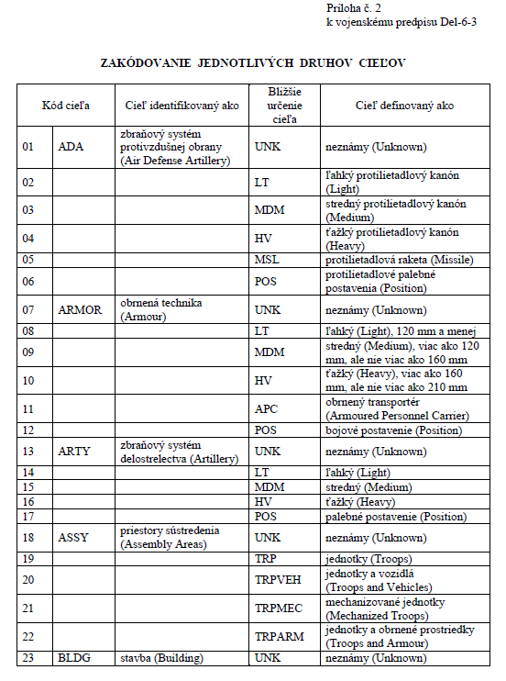
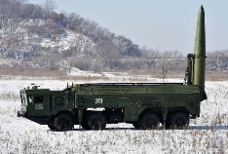

3) Prieskumné - spravodajské informácie o cieli
Číslovanie cieľov (SPG-3-22, Hlava 4):
Rozhodnutie o pôsobení na cieľ = zničiť ⇒ pridelenie čísla
Krajina? – Slovensko
– E
Zodpovednosť za cieľ? – 2. mb
- B
Kto bude pôsobiť na cieľ? – ShDO
– 4
Kto pridelil cieľ? – FSO Bde
– 7
Druh cieľa? – medzikontinentálne rakety (raketové komplety)
– 66
X
RES
2
MAIN
23
2
II
21
2
Cieľ
266
EB4766
II
EB4766
II
Cieľ 166
22
2
1. psdr

Slide 21
3) Prieskumné - spravodajské informácie o cieli
Získavanie (zhromažďovanie) prieskumných údajov:
pozorovaním
meraním prieskumnými kompletmi,
meraním prístrojmi
fotografovaním (vyhodnocovaním fotografických snímok)
filmovaním (vyhodnocovaním video záznamov)
súčinnosťou (sharovanie údajov) s podporovanými jednotkami (prieskumné jednotky)

Slide 22
3) Prieskumné - spravodajské informácie o cieli
Vyhodnocovanie účinkov palieb:
optické a optoelektronické prístroje
voľným okom (odhadom)
z prieskumného vrtuľníka (vizuálne)
z prieskumného lietadla
pomocou bezpilotných prostriedkov (UAV)
zvukomernými a radiolokačnými prístrojmi
prostredníctvom videoprenosu (výnimočne)
hlásenie odchýlok výbuchov striel od cieľa
hlásenie účinku delostreleckej paľby v cieli

Slide 23
Náčrt
Prieskumná batéria
Náčrt orientačných bodov
pozorovateľňa 762,1 Buky
č. ShDO-158-33/2019-psbat
N
080500MAR2019
OB – 22 Budova
3580 m , 46-83
OB – 21 Kostol
3950 m , 56-70
+0-10
+0-05
OB – 11 Stĺp
2570 m , 59-28
38
0
OB – 12 Kríž
2940 m , 44-16
-0-05
-0-05
OB – 11 Strom
1050 m , 4-50
-0-15
-0-20
37
762,1 Buky
-0-25
Legenda:
98
99
00
CV DV
Spracoval: por. Ing. Ján GOLIÁN
V2.PsČ
50
125
250
500
1000 m

Slide 24
Denník prieskumu
αHS | Súradnice | E | N | h | Dĺžka základne | Zaistenie na: | Spoločný OB | αosi vozidla |  | Pridelené čísla cieľov |  | Meteo prvky
14-00 | Pozorovateľňa: 1. psdr |  |  |  |  |  |  |  |  |  |  | Tvo + 12
 | Pravá: | 50541 | 10569 | 410 | 452 | HZB 14-21 | E 55500 | 14-00 |  | 01-99 |  | αw 17-00
 | Ľavá | 51147 | 11125 | 431 |  | NZB 19-47 | N 13200 |  |  |  |  | W 4 m/s
Poradové číslo | Deň, hodina, minúta | Popis cieľa a jeho činnosť | Vzdialenosť | Smerník (čítanie) |  | Polohový (výškový) uhol | Prioritné číslo cieľa | Súradnice cieľa |  |  |  | Rozmer š x h | Záver o cieli – komu a kedy hlásené
 |  |  |  | Pravá | Ľavá |  |  | E | N |  | h
01 | 11FEB0541 | 1x 9P720 a obslužné velit. vozidla v vyčkávacom postavení | 3151 | 13-81 | 51-14 | -0-21 | 66 (HVMSL) | 55870 | 13198 |  | 287 | 150x 200 | Oskar 1, 0555

Slide 25
4) Spôsoby zisťovania polohy cieľov
na úrovni prieskumného družstva
Zadávanie cieľov
Určovanie polohy cieľov
Ak chcem zadať cieľ na pozorovanie alebo určenie jeho polohy musím:
určiť polohu cieľa (objektu) v teréne
pomenovať cieľ (objekt) a zadať jeho príznaky
zadať úlohu (pozorovať, zistiť súradnice, spolupracovať pri vedení paľby, pretnúť a pod.)
overiť, či prijímajúci pochopil polohu cieľa (objektu) správne
všeobecne (odhady a nepresné merania)
polárne
pretínaním (združené pozorovanie)
Prečo sa ciele zadávajú – je nutné určiť prieskumníkovi, že „TAM a TAM je TAKÝ a TAKÝ cieľ? Veď prieskumník predsa pozoruje pásmo prieskumu a ciele vidí (mal by vidieť).
= Je nutné upriamiť pozornosť prieskumníka na konkrétny cieľ a činnosť ktorú bude v spojitosti s týmto cieľom vykonávať!
- určenie polohy cieľa
- spresnenie činnosti cieľa
- spolupráca pri palebnom pôsobení na cieľ (opravovanie paľby, vyhodnocovanie účinkov paľby v cieli)
zamierením prístroja
smerníkom (čítaním)
od orientačného bodu
polárnymi súradnicami (αc, d, εc)
pravouhlými súradnicami (e,n,h)
smerníkom a pozorovacou diaľkou (združené pozorovanie)
od orientačného bodu (združené pozorovanie)
súradnicami z kódovanej mapy
z náčrtu orientačných bodov
podľa dohovoreného pomenovania terénu
pomocou výbuchov (rozpraskov) striel
pomocou svietiacim strelivom

Slide 26
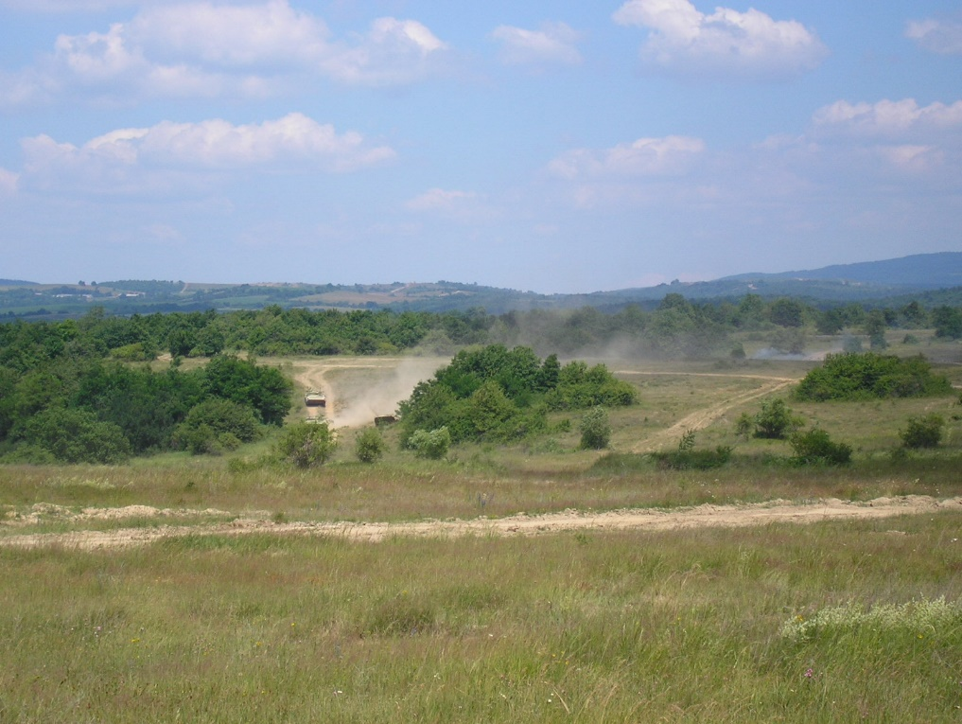
5) Spôsoby zisťovania polohy cieľov
na úrovni prieskumného družstva
4. polárnymi súradnicami
(αc, d, εc)
Zadávanie cieľov
1. zamierením prístroja
2. smerníkom (čítaním)
3. od orientačného bodu

Slide 27
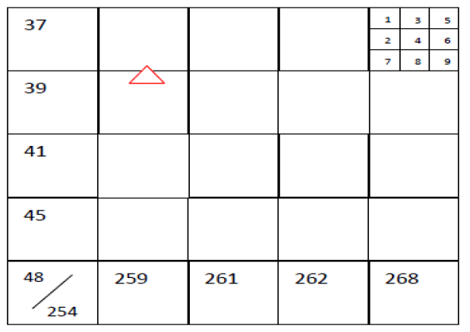
5) Spôsoby zisťovania polohy cieľov
na úrovni prieskumného družstva
5. pravouhlými súradnicami
(E,N,h)
Zadávanie cieľov
7. od orientačného bodu
(združené pozorovanie)
8. súradnicami z kódovanej mapy
6. smerníkom a pozorovacou diaľkou
(združené pozorovanie)

Slide 28
5) Spôsoby zisťovania polohy cieľov
na úrovni prieskumného družstva
12. pomocou svietiacim strelivom
9. z náčrtu orientačných bodov
Zadávanie cieľov
10. podľa dohovoreného
pomenovania terénu
11. pomocou výbuchov
(rozpraskov) striel

Slide 29
5) Spôsoby zisťovania polohy cieľov
na úrovni prieskumného družstva
Určovanie polohy cieľov
1. všeobecne
(odhady a nepresné merania)
Využijem ak:
nie je možné využiť prístroj s automatickým určovaním polohy!
nie je možné určiť pozorovaciu vzdialenosť k cieľu!
nie je možné určiť smerník, azimut alebo čítanie na cieľ!
Určenú polohu cieľa (objektu) je nutné vždy skontrolovať porovnaním terénu v okolí cieľa (objektu) s mapou!!!
Odhadom od terénneho predmetu
Odhadom od orientačného bodu
Odhadom

Slide 30
5) Spôsoby zisťovania polohy cieľov
na úrovni prieskumného družstva
Určovanie polohy cieľov
2. polárnym spôsobom
Podmienky:
sú známe pravouhlé súradnice pozorovateľne (E, N, h)
je možné určiť smerník na cieľ αc
je možné určiť presnú vzdialenosť na cieľ d
je možné určiť hodnotu prevýšenia Εc
Riešenie:
riešením 1. HGÚ určíme pravouhlé súradnice cieľa
riešením dielcového pravidla určíme nadmorskú výšku cieľa

Slide 31
5) Spôsoby zisťovania polohy cieľov
na úrovni prieskumného družstva
Určovanie polohy cieľov
3. pretínaním (združené pozorovanie)
Podmienky:
sú známe pravouhlé súradnice min. dvoch pozorovateľní
hlavná a bočná pozorovateľňa (Ep, Np, hp, Eľ, Nľ, hľ)
Združené pozorovanie na širokej alebo krátkej základni
je možné určiť smerník na cieľ αc
je možné určiť presnú vzdialenosť na cieľ d
je možné určiť hodnotu prevýšenia Εc
Riešenie:
analyticky (výpočtom)
graficky
kombinovane

Slide 32

Záver

